Slide 1

Résolution automatique du puzzle du Démineur par contraintes

Slide 2
Sommaire
Introduction
Qu'est-ce que le démineur (règles) et génération de démineurs
Solver CSP
Conclusion
Interface graphique
Difficulté rencontrer

Slide 3
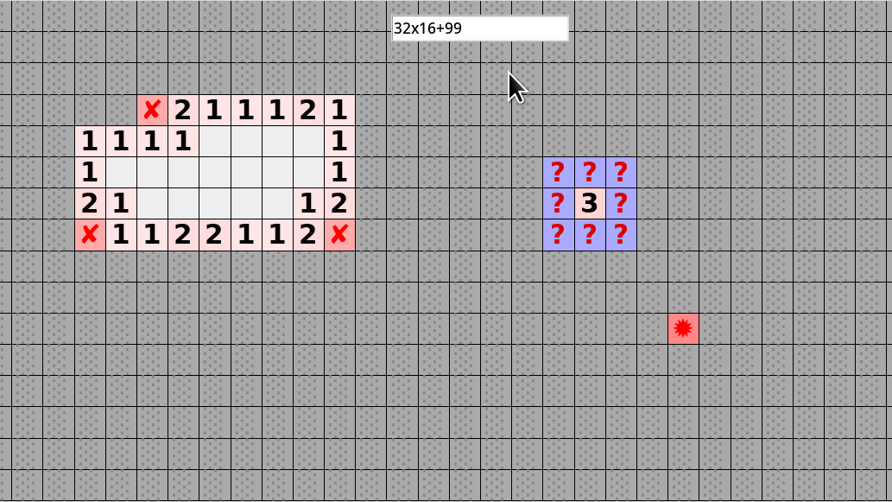
Introduction

Slide 4



Règles du jeux ET Generation De DEmineur
Mines
Flags
Chiffres
Vides

Slide 5
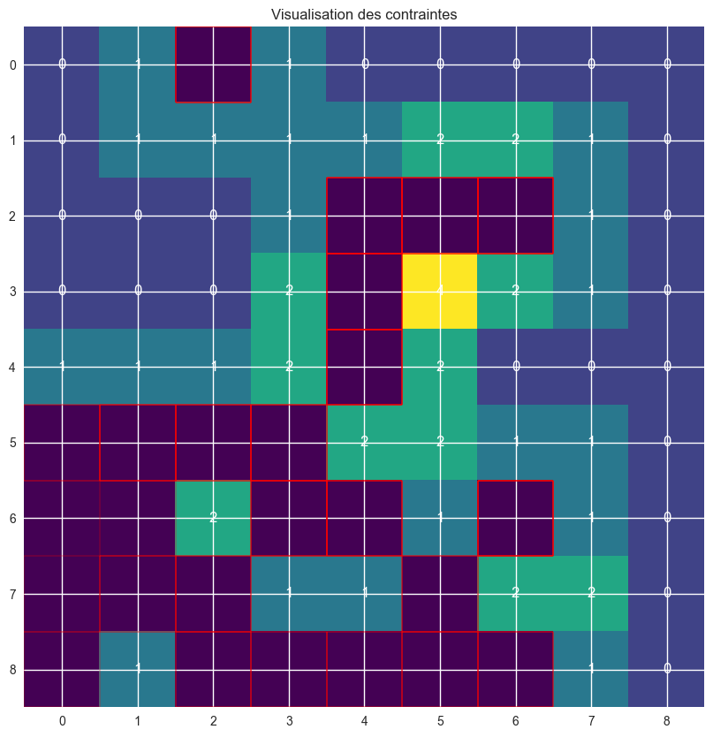
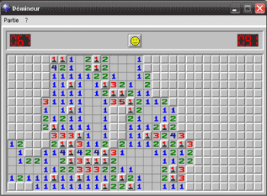
Solver CSP
Règles Simples (Première Phase)
Analyse des Cellules Frontalières
Programmation par Contraintes
Analyse des Solutions
Approche Probabiliste (En Cas de Blocage)

Slide 6

Interface graphique ET DEMO

Slide 7
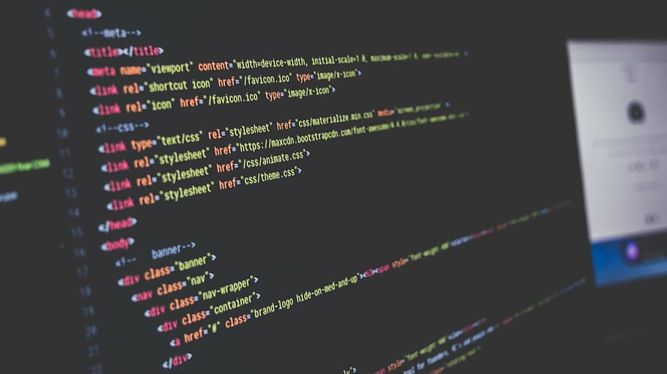
Difficulté rencontrer

Slide 8
Conclusion

